Slide 1

Recurrent Neural Networks (RNN)
Antonio Prgomet
Delta AI & Negotiations
www.linkedin.com/in/antonioprgomet

Slide 2
Innehåll
Recurrent Neural Network (RNN) – Introduktion
LSTM & GRU
Natural Language Processing (NLP)

Slide 3

Recurrent Neural Networks (RNN) - Introduktion

Slide 4
Sekventiell Data
Många dataset är sekventiella där ordningen spelar roll. Exempel:
Skriven text såsom böcker, artiklar eller filmrecensioner.
Ljudinspelningar såsom en konversation.
Tidsserier såsom dagstemperatur, vattenkvalitet för olika dagar eller finansiella tidsserier.
För sekventiella dataset kan vi använda ”Recurrent Neural Networks (RNN)”.

Slide 5
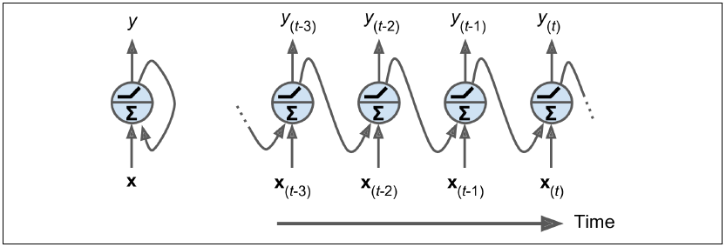
Recurrent Neural Network (RNN)
Outputen beror på inputen men även föregående output.
På grund av att en output beror på föregående output (som i sin tur beror på föregående output) så har RNN ett ”minne”.
Bild tagen från: Géron, A. (2019). Hands-On Machine Learning with Scikit-Learn, Keras, and TensorFlow (2nd ed.) [s.498].

Slide 6
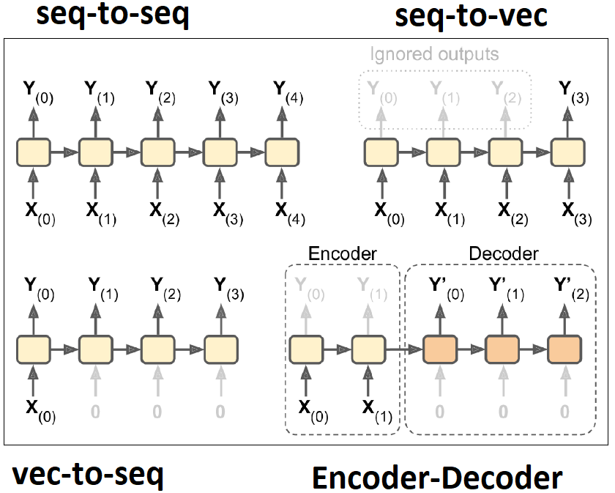
RNN - Varianter
Bild tagen från: Géron, A. (2019). Hands-On Machine Learning with Scikit-Learn, Keras, and TensorFlow (2nd ed.) [s.502].
Olika varianter av RNN.
Seq-to-seq: Stoppa in senaste fyra
dagarnas aktiekurs för en aktie och
prediktera aktiekurser som är skiftade
en dag framåt.
Seq-to-vector: Stoppa in orden i en
filmrecension för att prediktera
sentimentet [-1 = dåligt, +1 = bra].
Vector-to-sequence: Stoppa in en bild (vektor) och få en beskrivning av bilden.
Seq-to-vector åtföljt av vector-to-seq kallas Encoder-Decoder.
Exempel Språköversättning: ”Encoder” representera en svensk mening till en vektor som ”Decoder” översätter till engelska.
Bild tagen från: Géron, A. (2019). Hands-On Machine Learning with Scikit-Learn, Keras, and TensorFlow (2nd ed.) [s.502].

Slide 7
Long Short-Term Memory (LSTM)

Slide 8
Long Short-Term Memory (LSTM)
”Vanliga” RNN (”Fully-connected RNN where the output is to be fed back to input”) glömmer viss information efter varje steg vilket går under benämningen ”Short Term Memory Problem”.
För att hantera denna problematik så kanske man hade kunnat använda RNN modeller med mer avancerat ”minne”?
Det är vad som görs i Long Short-Term Memory (LSTM) modellen.
LSTM kan enkelt användas som en ”black box”:
model = keras.models.Sequential([
keras.layers.SimpleRNN(1, input_shape=[None, 1])
])
model = keras.models.Sequential([
keras.layers.LSTM(20, return_sequences=True, input_shape=[None, 1]),
keras.layers.LSTM(20, return_sequences=True),
keras.layers.TimeDistributed(keras.layers.Dense(10))
])

Slide 9
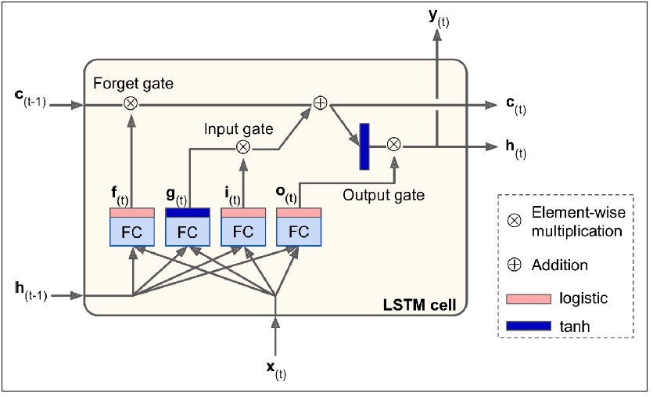
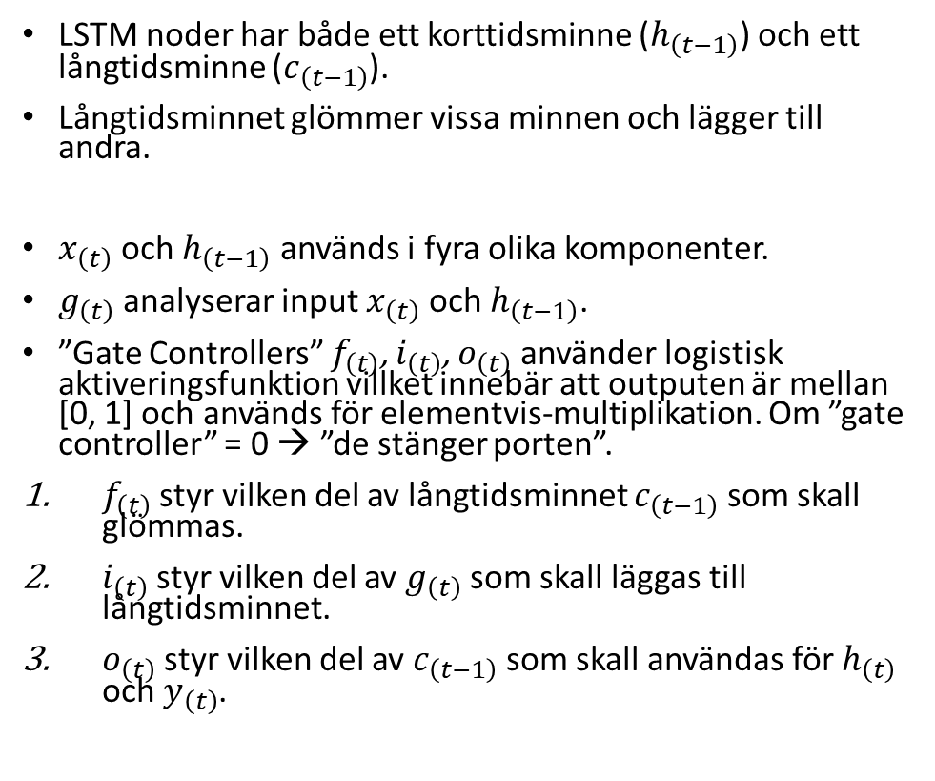
Long Short-Term Memory (LSTM)
LSTM noder har både ett korttidsminne ($h_{\left(t−1\right)}$) och ett långtidsminne ($c_{\left(t−1\right)}$).
Långtidsminnet glömmer vissa minnen och lägger till andra.
$x_{\left(t\right)}$ och $h_{\left(t−1\right)}$ används i fyra olika komponenter.
$g_{\left(t\right)}$analyserar input $x_{\left(t\right)}$ och $h_{\left(t−1\right)}$.
”Gate Controllers” $f_{\left(t\right)}$, $i_{\left(t\right)}$, $o_{\left(t\right)}$ använder logistisk aktiveringsfunktion villket innebär att outputen är mellan [0, 1] och används för elementvis-multiplikation. Om ”gate controller” = 0 → ”de stänger porten”.
$f_{\left(t\right)}$ styr vilken del av långtidsminnet $c_{\left(t−1\right)}$ som skall glömmas.
$i_{\left(t\right)}$ styr vilken del av $g_{\left(t\right)}$ som skall läggas till långtidsminnet.
$o_{\left(t\right)}$ styr vilken del av $c_{\left(t−1\right)}$som skall användas för $h_{\left(t\right)}$ och $y_{\left(t\right)}$.
Bild tagen från: Géron, A. (2019). Hands-On Machine Learning with Scikit-Learn, Keras, and TensorFlow (2nd ed.) [s.516].

Slide 10
Long Short-Term Memory (LSTM)
LSTM celler är flexibla i termer att de kan lära sig vad de skall ha kvar i långtidsminnet, vad som skall glömmas bort och vad den skall använda.
LSTM har varit en framgångsrik modell i tillämpningsområden såsom tidsserier, längre texter, ljudinspelningar och sekventiell data i allmänhet.
Bild tagen från: Géron, A. (2019). Hands-On Machine Learning with Scikit-Learn, Keras, and TensorFlow (2nd ed.) [s.516].

Slide 11
Gated Recurrent Unit (GRU)

Slide 12
Gated Recurrent Unit (GRU)
GRU är en förenklad version av LSTM men har i många sammanhang lika bra prediktiv förmåga som LSTM.
GRU kan precis som LSTM enkelt användas som en ”black box”:
T.ex. i Tidsseriesammanhang så förtydligar wrappern ”TimeDistributed” att det lagret skall användas för varje tidssteg.
model = keras.models.Sequential([
keras.layers.GRU(20, return_sequences=True, input_shape=[None, 1]),
keras.layers.GRU(20, return_sequences=True),
keras.layers.TimeDistributed(keras.layers.Dense(10))
])

Slide 13
Natural Language Processing (NLP)

Slide 14
Natural Language Processing (NLP)
NLP handlar om att hantera mänskligt språk med hjälp av datorer.
Finns flera tillämpningsområden, ett är t.ex. att klassificera om en film anses vara bra eller dålig beroende på dess omdöme, ”sentimentanalys”.
Inom sentimentanalys hade man t.ex. också kunnat analysera hur folks allmänna inställning till vaccination var före respektive efter covid pandemin baserat på inlägg från sociala medier.
Vanligt förekommande terminologi inom NLP:
Corpus: Samling av texter, t.ex. alla IMDB omdömen kopplat till actionfilmer.
Dokument: En enhet i ett corpus, t.ex. en filmrecension på en specifik film.
Token: Enhet som text kan delas upp i, t.ex. ord eller bokstäver.

Slide 15
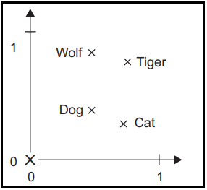
IMDB - Exempel
Exempel: Om en films omdöme innehåller följande mening:
”this film was just brilliant (…)” så är det en rimlig gissning att filmen anses vara bra.
Men hur skall vi transformera text till siffror för att kunna träna en modell?
Vi hade t.ex. kunnat använda one-hot-encoding: då får vi en hög-dimensionell ”sparse” (mest 0:or) matris.
Vi hade kunnat använda word-embedding där ord associeras med vektorer. Här vill man att geometriska förhållande (t.ex. avstånd) mellan vektorerna skall reflektera ordens semantiska betydelse.
Exempel: Vi ser att avståndet mellan ”dog” & ”wolf” är lika stort som mellan ”cat” och ”tiger” p.g.a. att vi går från husdjur till vilddjur i båda fallen.
Man kan använda ett ”Embedding layer” där modellen lär sig vikter från datan eller så kan man använda ett ”färdigt” (redan tränat) ”Embedding layer” (t.ex. Word2vec eller GloVe).
model = keras.models.Sequential()
model.add(keras.layers.Embedding(input_dim=10000, output_dim=32))
model.add(keras.layers.LSTM(units=32))
model.add(keras.layers.Dense(units=1, activation='sigmoid'))

Slide 16
Recurrent Neural Networks (RNN)
Antonio Prgomet
Delta AI & Negotiations
www.linkedin.com/in/antonioprgomet

